Slide 1
Plevra xəstəlikləri
Dos. Dr. Babək Zeynalov
ATU, I cərrahi xəstəliklər kafedrası

Slide 2
Plevranın anatomiyası
Plevra nazik seroz qişa olmaqla iki səhifədən ibarətdir: pariyetal və visseral plevra. Pariyetal plevra 3 hissədən ibarətdir – qabırğa, diafraqma, divararalığı plevrası. Parietal və visseral plevralar birləşərək plevra kisələrini əmələ gətirirlər. Kisənin daxilində plevra boşluğu vardır.

Slide 3
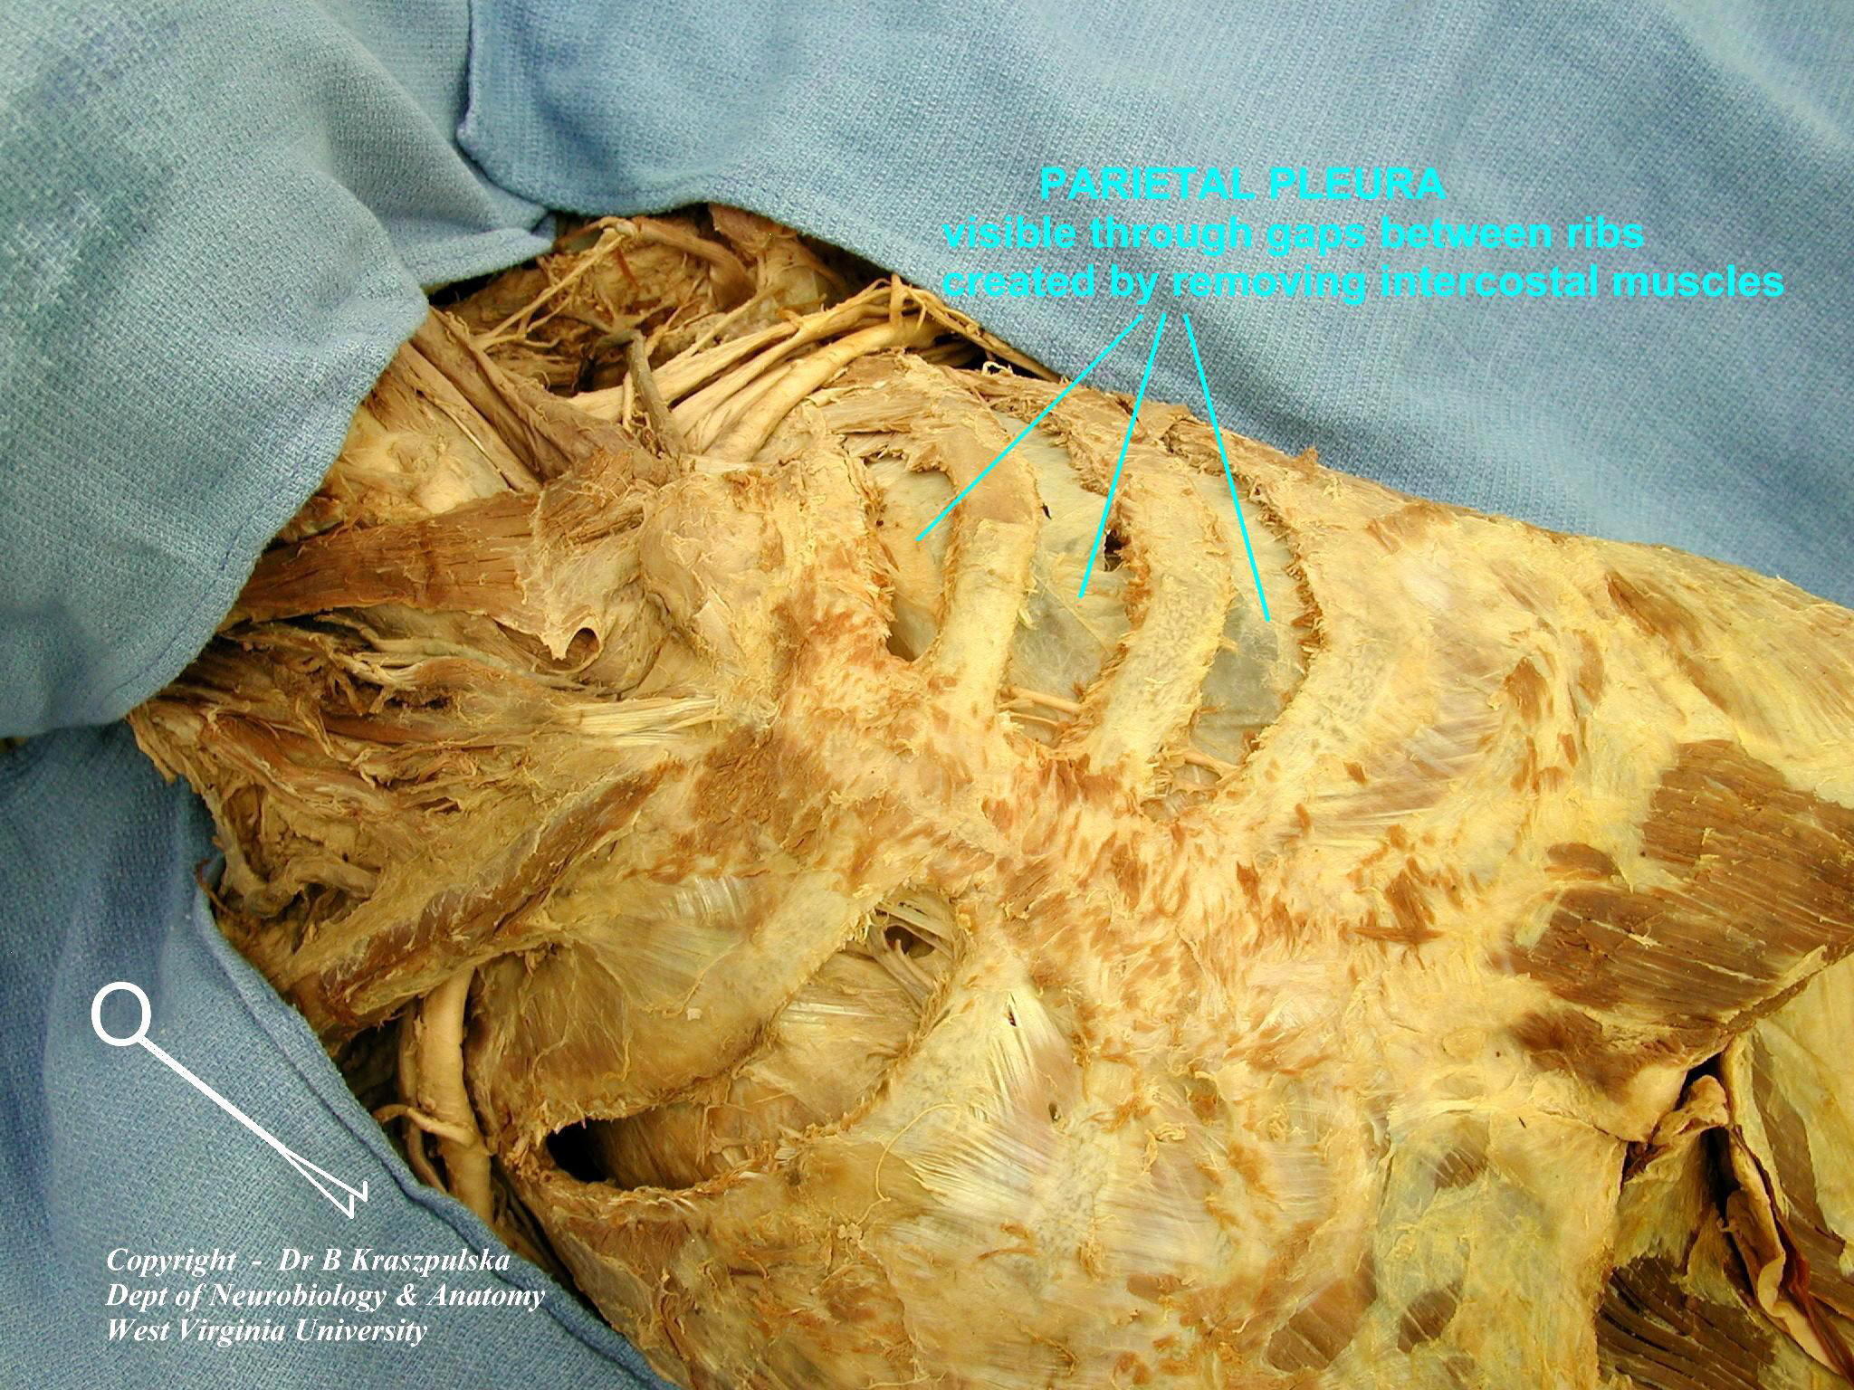
Plevranın anatomiyası
Parietal plevra
qabırğaarası əzələlər soyulduqdan sonra qabırğa
arasından görünüşü

Slide 4
Plevranın anatomiyası
Plevra boşluğu
Bu boşluqda ağciyərləri nəm saxlamaq üçün və ağciyərlərin tənəffüs aktında sərbəst hərəkət etməsi üçün 20-25 ml seroz maye vardır.

Slide 5
Plevranın anatomiyası
Arterial qan təchizatı – döş aortasının parietal və visseral şaxələrindən ayrılan damarlar, o cümlədən qabırğaarası arteriyalar vasitəsilə həyata keçirilir.
Venoz qan tək və yarımtək venalar vasitəsilə yuxarı boş vena sisteminə daşınır.
Plevranın innervasiyası qabırğaarası sinirlər vasitəsilə baş verir.

Slide 6
Plevranın fiziologiyası
Plevra boşluğunda təzyiq mənfidir. Nəfəs vermədə daha da mənfi olur. Sakit nəfəs vermədə təzyiq müsbət 0-2 sm su süt., dərin nəfəs vermədə isə 30 sm su süt. olur. Sakit nəfəs alma zamanı təzyiq mənfi 15 sm su süt., dərin nəfəsalmada isə mənfi 60 sm su süt. səviyyəsində olur.
Parietal plevra – sekresiya
Visseral plevra – reabsorbsiya funksiyası icra edir.

Slide 7
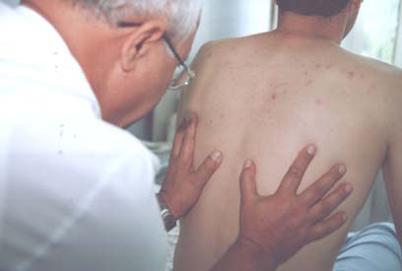
Plevranın müayinələri
Şikayətləri: ağrı, öskürək, təngənəfəslik, hərarət
Anamnez: keçirdiyi əməliyyatlar, xəstəliklər, travma
Fiziki müayinə: palpasiya, perkusiya,auskultasiya
Labarator: CRP, qanın ümumi müayinələri, punktatın müayinəsi,şiş markerləri
Rentgen
USM
KT
Punksiya
Plevroskopiya
Biopsiya

Slide 8
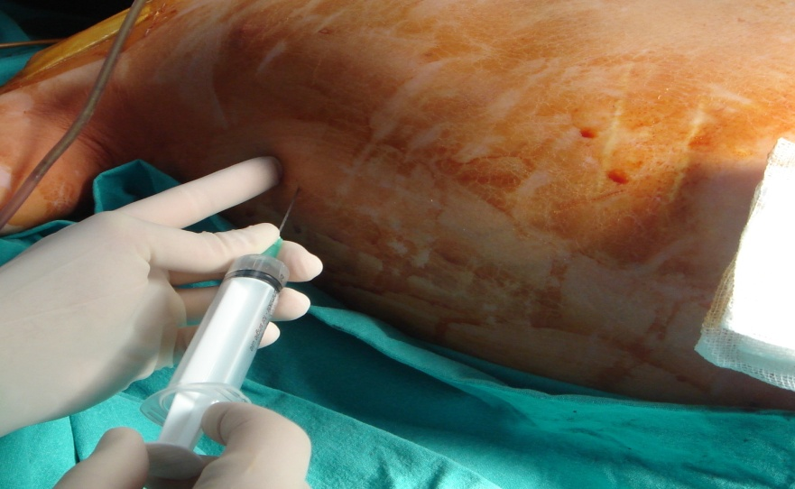
Plevrada müdaxilələr
Punksiya
Plevral drenaj
Plevrodeziya
Biopsiya
Videotorakoskopiya
Torakotomiya
Torakostoma
Plevroektomiya
Torakoplastika

Slide 9
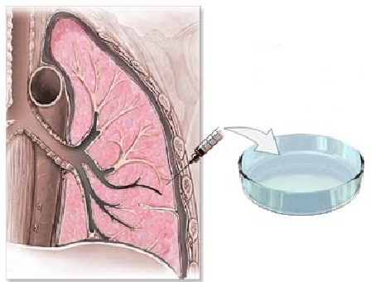
Plevrada maye
Hidrotoraks – seroz mayenin toplanması(eksudat, transsudat)
Piotoraks – irinin toplanması (empiema)
Xilotoraks – limfatik mayenin toplanması
Hemotoraks – qanın toplanması
Biliotoraks – ödün toplanması

Slide 10
Plevrada maye
Seroz maye (hidrotoraks) – şəffaf maye
Transsudat – zülal az (<3 q/l, LDN normal,qlükoza normal) ürək çatışmazlığı, sirroz, böyrək çatışmazlığı
Ekssudat – zülal çox (>3 q/l,) iltihab
Piotoraks – bulanıq irinli maye, mikroblar, Ph>7 irinli plevrit
Xilotoraks – mayedə yüksək xolesterin və xilomikronlar.Limfatik damar zədələnməsi.
Hemotoraks – mayedə qan və ya çoxsaylı qan elementləri. Travma, bədxassəli proses, trombemboliya.
Bliotoraks - mayedə öd piqmentlərinin olması.

Slide 11
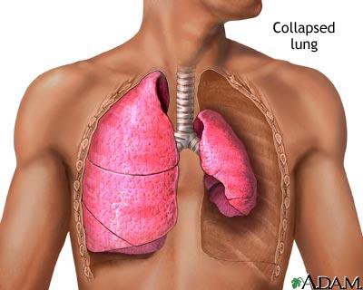
Pnevmotoraks

Slide 12
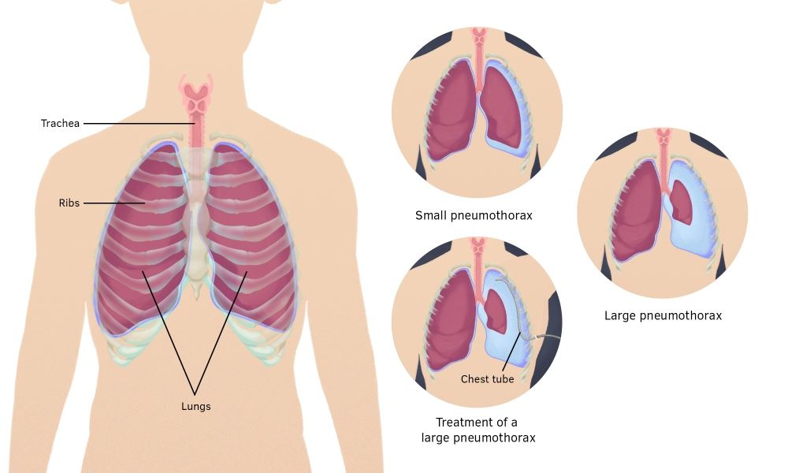
Pnevmotoraks
Pnevmotoraks plevra boşluğuna havanın keçməsidir – bu zaman ağciyərin sıxılması və tənəffüs səthinin azalması baş verir.
Havanın plevra boşluğunda yayılmasına görə:
Total – hava bütün plevra boşluğunu doldurur
Hissəvi – hava ağciyərləri əhatə edir, lakin ağciyəri tam sıxmır
Məhdud – məhdud bir sahəni əhatə edir
Minimal, orta, tam pnevmotoraks ayırd edilir.
British Thoracic Society guidelines 2003

Slide 13
Pnevmotoraks necə yaranır?
Travmatik
Döş qəfəsinin travması
Qabırğaların sınığı
Plevranın zədələnməsi – deşici alət, odlu silah yaralanmaları
Spontan
Döş qəfəsinin və ağciyərlərin zədələnməsi olmadan plevra boşluğuna hava dolur
Birincili spontan – plevrada müxtəlif patoloji proseslərin onu zədələməsi və plevraya yaxın olan bullyoz törəmələrin,sistlərin partlaması
İkincili spontan – ağciyərin müxtəlif destruktiv xəstəlikləri nəticəsində əmələ gəlir

Slide 14
Yatrogen pnevmotoraks
Mərkəzi damar yolu açarkən –subklavikular kateterizasiya
Torakosentez
Incə iynə biopsiyası zamanı
Laparoskopik əməliyyatlardan sonra
Sağ tərəfli pnevmotoraks- oxlar pnevmotoraksı, ulduz mərkəzi kateteri göstərir.
Ox pnevmotoraksı göstərir,qara ox kateterin bir hissəsini göstərir.

Slide 15
Xarici mühitlə əlaqəsindən asılı olaraq
Qapalı
Plevra boşluğuna hava bilavasitə zədələnmə zamanı daxil olur. Sonradan yara kənarlarının yapışması, yara kanalının əzələ lifləri, qan laxtası ilə tıxanması hava daxil olmasına mane olur. Xəstənin vəziyyəti kafidir.
Açıq
Hava plevra boşluğuna döş qəfəsi divarındakı, eləcə də bronx və traxeyadakı yaradan nəfəsalma zamanı daxil olub, nəfəsvermə zamanı xaric olur. Xəstənin vəziyyəti ağır olur
Qapaqlı
Döş qəfəsi divarında, eləcə də ağciyərin zədələnmiş hissəsində əmələ gəlmiş “qapaq” nəfəs aldıqda açılaraq havanın plevra boşluğuna dolmasına şərait yaradır, nəfəsvermə zamanı isə mane olur. Ağciyər tam kollapsa uğrayır.
.

Slide 16
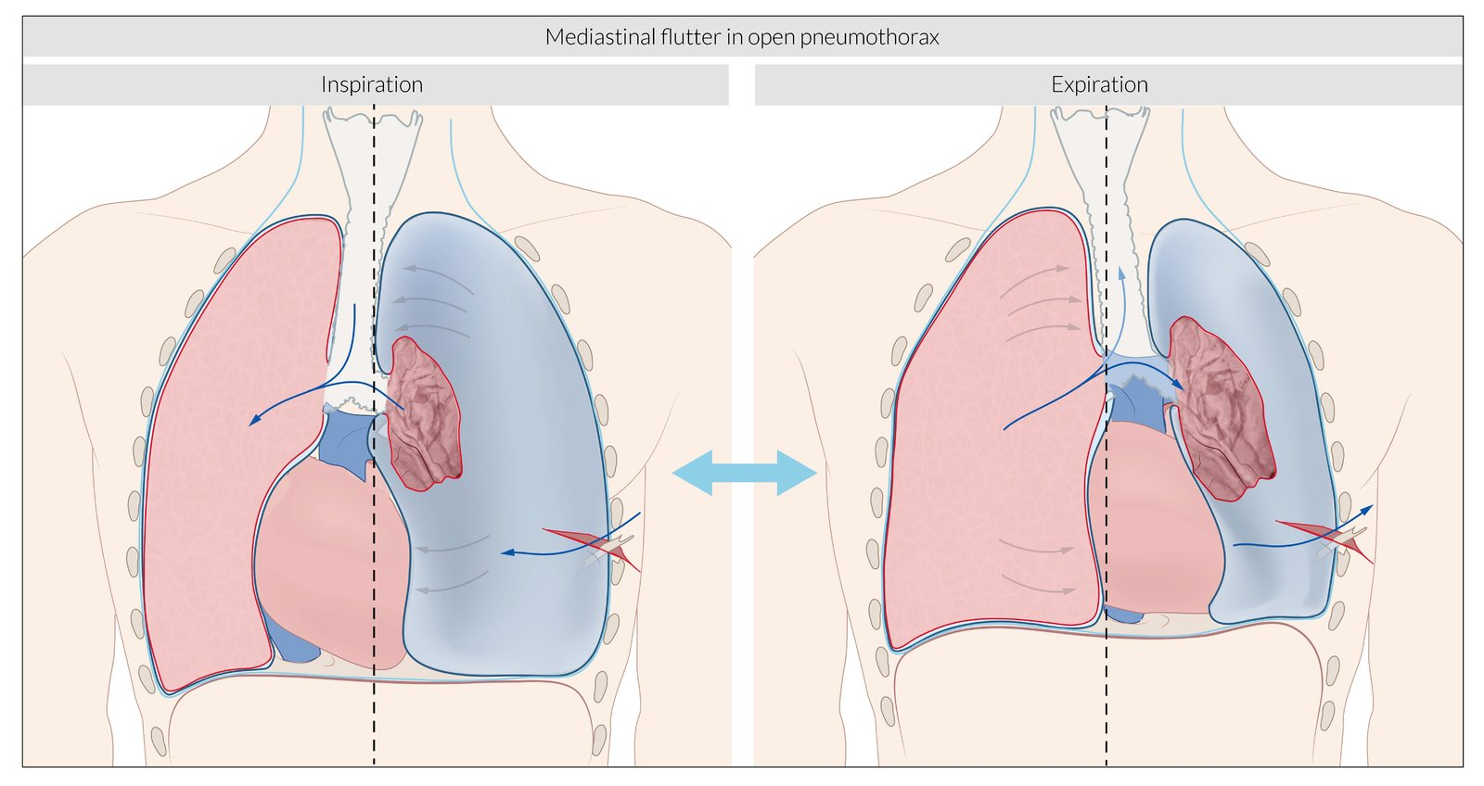
Açıq pnevmotoraks
Ağciyər ventilyasiyadan təcrid olunur və kollaps vəziyyətinə düşür. Təcili olaraq döş qəfəsi divarındakı defektə təzyiq edib bağlanılmalı və qapalı pnevmotoraksa keçirilməlidir.

Slide 17
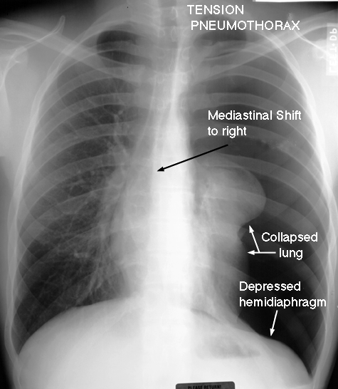
Qapalı pnevmotoraks
Havanın plevra boşluğunda proqressiv olaraq toplanması ilə xarakterizə olunur. Hər nəfəsalmada plevra boşluğuna yeni hava porsiyası daxil olur, plevradaxili təzyiq get-gedə artaraq plevra boşluğu orqanlarının funksiyasını pozur. İynə ilə hava boşaldılmalı, adi pnevmotoraksa keçirilməlidir.
Qapaqlı
pnevmotoraks
Mediastinum sağa
doğru yerini dəyişmişdir
Ağciyər
kollapsı
Diafraqma aşağıya
yerini dəyişib

Slide 18
Patogenezi
Sönmüş ağciyər
Hava girişi yox,qaz dəyişməsi yox
Qan oksigenlənmədən, karbondioksidi vermədən geri qayıdır
Hipoksiya, Hiperkapniya

Slide 19
Patogenezi
Parietal və ya visseral plevranın zədələnməsi
Havanın plevra boşluğuna keçməsi
Ağciyərin sıxılması,kollapsı
Venoz axının azalması

Slide 20
Klinikası
Kəskin başlayır
Ağrı zədələnmiş tərəfdə qeyd olunur,dərin nəfəsalma və öskürək zamanı daha da güclənir
Quru öskürək
Təngənəfəslik
Sianoz

Slide 21
Diaqnostikası
Anamnestik məlumatlara əsasən
Palpasiyada
Perkusiyada
Auskultasiyada – vezikulyar tənəffüsün kəskin azalması və ya olmaması.
Rentgenoloji müayinədə:
Hava toplanmış nahiyyədə şəffaflığın itməsi
Ağciyərin sıxılması
Divararalığı orqanlarının sağlam tərəfə yerdəyişməsi
KT-də:
Səbəb müəyyən edilir
Dərəcəsi dəqiqləşdirilir
Yanaşı patologiya aşkar edilir

Slide 22
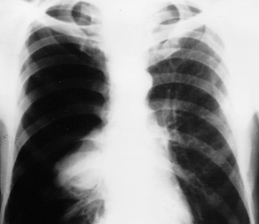
Rentgenoqrafiya
Solda ağciyər kollapsı və total pnevmotoraks
Sağda ağciyər kollapsı və total pnevmotoraks

Slide 23
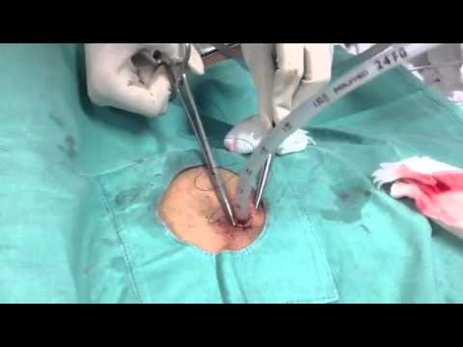
Müalicəsi
Iynə aspirasiyası
Plevra boşluğunun drenajlanması
Plevrodeziya
Cərrahi müalicə (açıq və ya videotorakoskopik)
Travmatik pnevmotoraksda – təcili plevra boşluğunun drenajlanması və yaranın hermetik bağlanması.
Gərgin pnevmotoraksda – təcili iynə aspirasiyası və plevra boşluğunun drenajlanması.

Slide 24
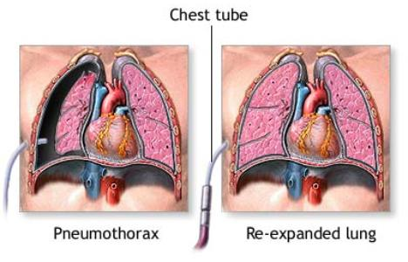
Müalicəsi
Birincili spontan pnevmotoraksda – dinamiki müşahidə,plevra boşluğunun drenajı, plevrodeziya, cərrahi müalicə.
Ikincili spontan pnevmotoraksda – plevra boşluğunun drenajı, plevrodeziya, cərrahi müalicə, əsas xəstəliyin müalicəsi icra edilir.

Slide 25
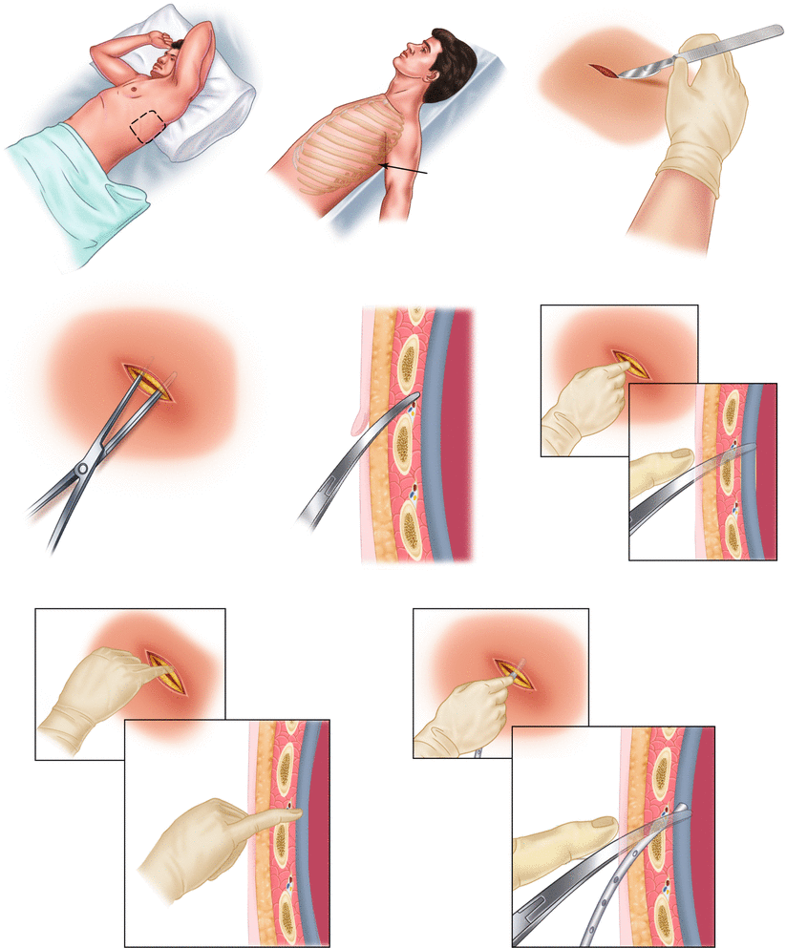
Torakostoma

Slide 26
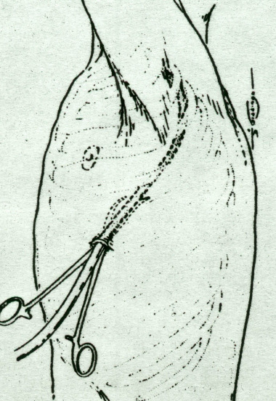
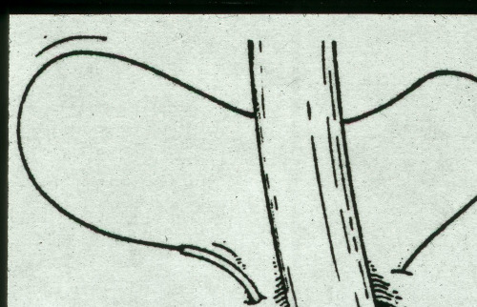
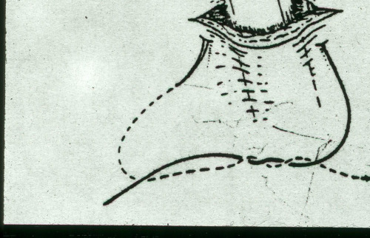
Plevra boşluğunun drenajı
Orta aksilyar
xətt üzrə 5-6
qabırğa arası
nahiyyədən
icra edilir.

Slide 27
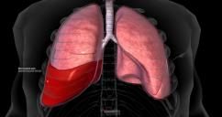
Hemotoraks

Slide 28
Hemotoraks
Hemotoraks plevra boşluğunda qanın toplanmasıdır
Plevra boşluğunda yığılmış qanın miqdarına görə:
Kiçik və ya məhdud – sinus səviyyəsində
Orta – öndə 4-cü qabırğa, arxadan kürək sümüyü bucağına qədər
Böyük – 2-ci qabırğaya qədər
Total- plevra boşluğunu tam dolduran hemotorakslar ayırd edilir

Slide 29
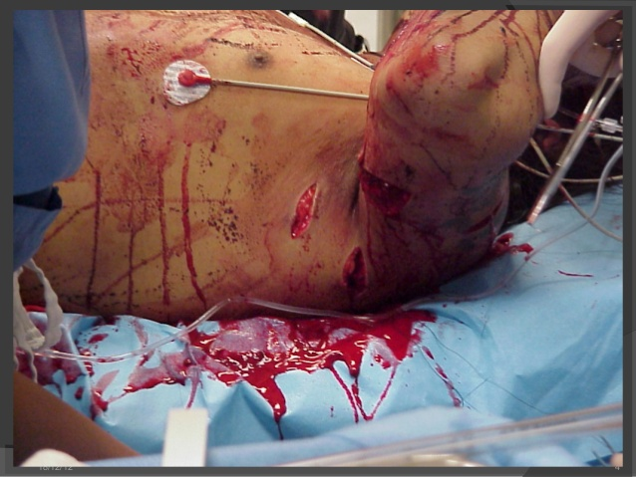
Səbəbləri
Travmatik
Döş qəfəsinin açıq və qapalı zədələnmələri
Yatrogen
Körpücükaltı venanın punksiyası
Plevra boşluğunun punksiyası
Plevra və ağciyərin biposiyası zamanı
Ağciyər sistlərinin və aortanın anevrizmasının partlaması

Slide 30
Gedişi
Plevra boşluğunda qanın toplanması və onun davam etməsi
Ağciyərin sıxılması (atelektazı)
Şokun inkişaf etməsi
Qanın infeksiyalaşması və piotoraksın əmələ gəlməsi

Slide 31
Klinikası
Ağrı
Təngənəfəslik
Hemodinamik pozğunluqlar
Şok
Boyun venalarının düzlənməsi

Slide 32
Diaqnostikası
Rentgen –
plevra boşluğunda maye
ağciyər atelektazı
divararalığın sağlam tərəfə
Yerdəyişməsi
USM –
plevra boşluğunda maye
KT –
plevra boşluğunda maye
Punksiya –
Fiziki və rentgenoloji müayinələr
nəticəsində aparılır və qan alınır

Slide 33
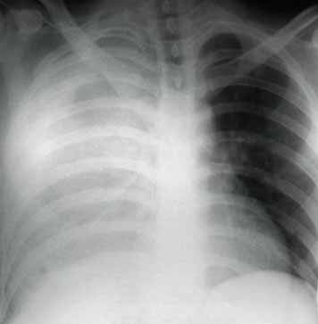
Diaqnostikası
Ayaqüstü çəkilən rentgen qrafiklərdə hemotoraksın görüləbilməsi üçün ən az 300-500 ml qanın plevra boşluğuna yığılması lazımdır. Uzanmış vəziyyətdə isə 1000 ml qanın olması belə bəzən düzgün diaqnozun qoyulmasına mane olur. Dəqiq diaqnoz qoymaq üçün torakosentez aparılmalıdır.

Slide 34
Diaqnostikası
a. Sağda hemopnevmotoraks hava-maye səviyyəsi
b. KT görüntüsü
c. Torakostomadan sonra

Slide 35
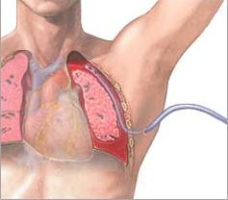
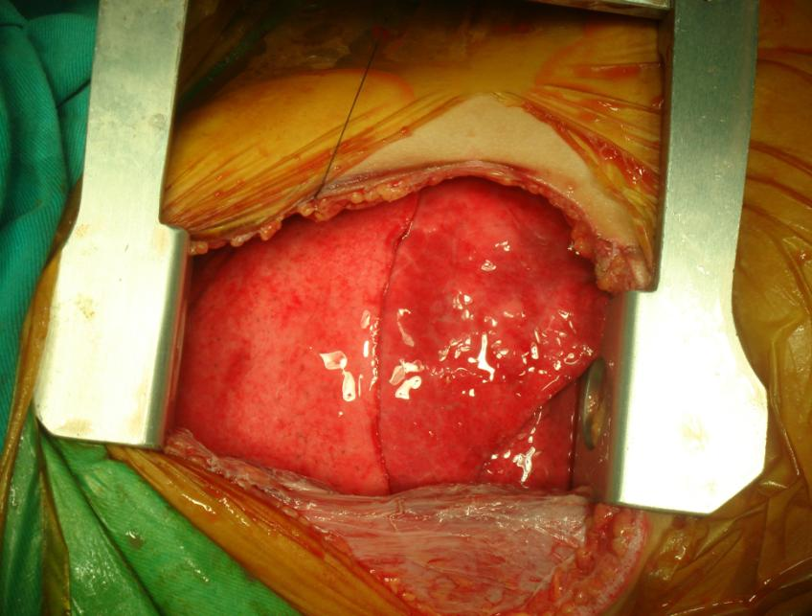
Müalicəsi
Cərrahi müdaxilə
Aparılan müalicənin effektsizliyi
Qanaxmanın davam etməsi
Drenajlanmada 1500ml-dən çox
qanın olması
Hər saatda 250ml-dən çox
qanın axması
Plevra boşluğunun punksiyası
və drenajlanması ilə
aspirasiyanın aparılması

Slide 36
Xilotoraks
Plevrada limfatik mayenin yığılmasıdır.
travma və ya əməliyyat nəticəsində limfatik damarın zədələnməsi fonunda meydana gəlir.
Klinik olaraq plevral maye və ya drenajdan süd rəngli mayenin gəlməsi ilə biruzə verir. Plevral mayedə xolesterinin plazmadan yüksək olması və xilomikronların görünməsi diaqnozu dəqiqləşdirir.

Slide 37
Xilotoraks-müalicə
Plevral drenaj
Drenaj faydalı olmadıqda konservativ müalicə:
oral qidalanmanı kəsmək,
parenteral qidalanma başlatmaq
sandostatin.
Konservativ müalicələr fayda verməyən hallarda plevrodeziya və ya cərrahi liqasiya (açıq
və ya videotorakoskopik)

Slide 38
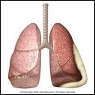
İrinli plevrit

Slide 39
İrinli plevrit
İrinli plevrit dedikdə parietal və visseral plevra təbəqələrinin irinli iltihabı, plevra boşluğuna irinin toplanması başa düşülür.
Səbəblərindən asılı olaraq
Qeyri-spesifik
Spesifik
Qarışıq

Slide 40
Etiologiyası
Döş qəfəsinin açıq və qapalı zədələnmələri
Döş qəfəsi orqanlarında aparılan cərrahi əməliyyatlar zamanı
Ağciyərlərin müxtəlif irinli –destruktiv xəstəlikləri
Qonşu orqanların irinli iltihabi prosesləri
Infeksiyanın,irinin plevra boşluğuna keçməsi
Birincili irinli plevrit
İkincili irinli plevrit
Pnevmoniya - 60%
Əməliyyat - 20%
Travma - 10%

Slide 41
Təsnifatı
Gedişinə görə
Kəskin empiema (4 həftə davam edir)
Xroniki empiema (4 həftədən çox)
Eksudatın xarakterinə görə
Irinli
Çürüntülü
Mikrofloranın xarakterinə görə
Spesifik
Qeyri-spesifik
Qarışıq
Prosesin yayılmasına görə
Total
Subtotal
Məhdud
Xarici mühitlə əlaqəsinə görə
Qapalı
Açıq

Slide 42
Gedişi
Kəskin empiema
Seroz iltihab
(ilk 24-48 saat)
Fibrinoz iltihab
(1-3 həftə)
Müalicə olunmayan fistul
  Ağciyər destruksiyası
Sepsis
Ağciyər yetməzliyi
XRONİK empiema
(fibrozlaşma 7-28 günlər)
Amiloidoz

Slide 43
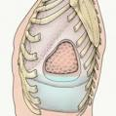
Klinikası
Döş qəfəsində ağrı
Təngənəfəslik
Öskürək, bəlğəm ifrazı ilə
Hərarətin yüksəlməsi
Orqanizmin intoksikasiya əlamətləri

Slide 44
Diaqnostikası
Anamnez
Kliniki əlamətlər
Palpasiyada
Rentgenoloji
KT
USM
Punksiya
Torakoskopiya

Slide 45
Punskiya
Punktatda
zülal >3 q/dl
pH<7
qlukoza <40mq/dl
anaerob və aerob mikroblar

Slide 46
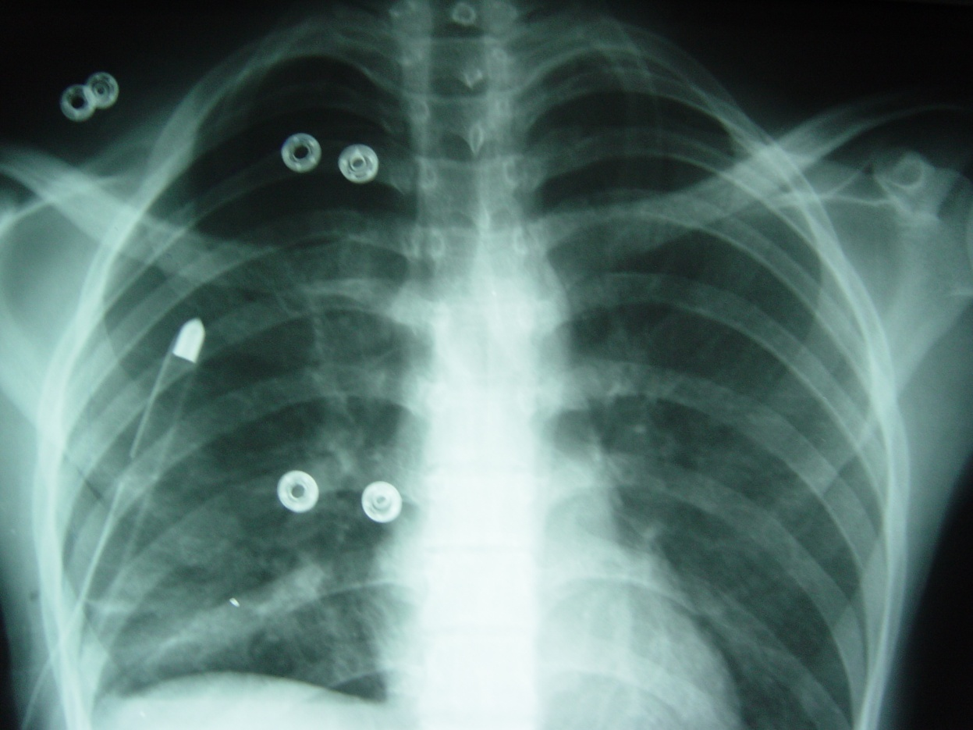
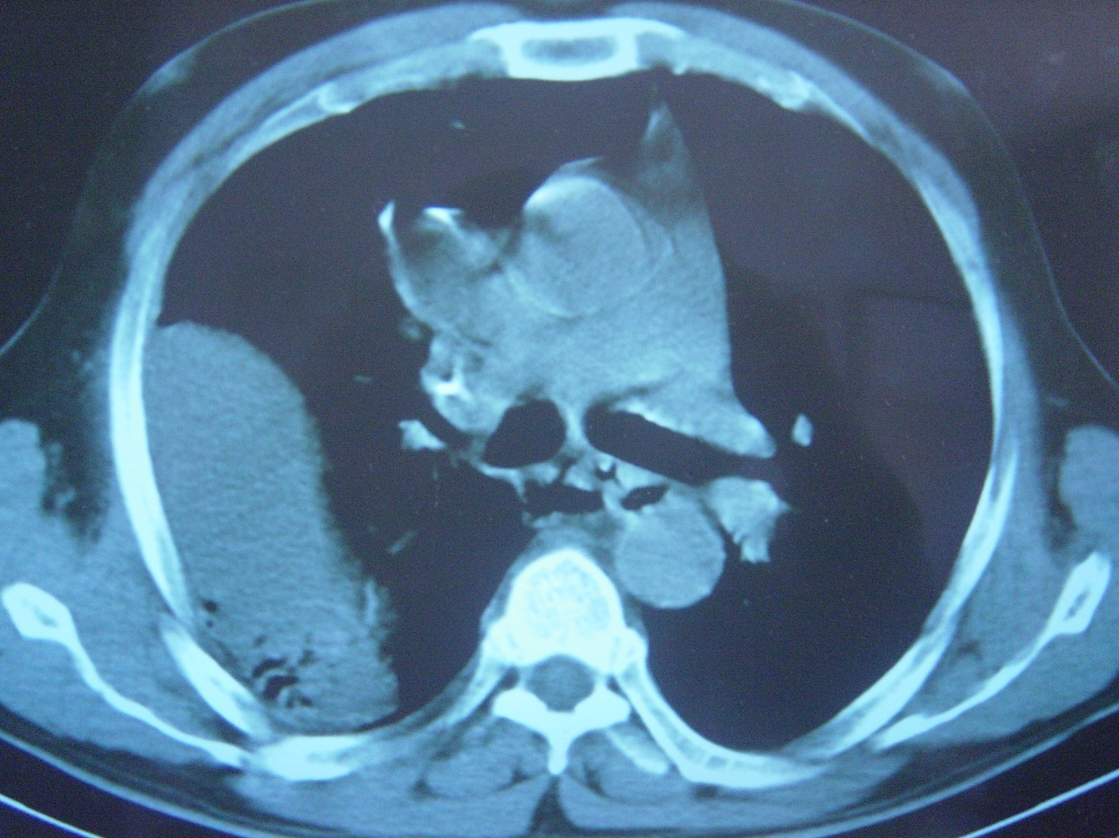
Rentgen və KT nəticəsi

Slide 47
Müalicə prinsipləri
Plevra boşluğundan ekssudatın erkən və tam xaric edilməsi (punksion və drenaj üsulu ilə)
Səmərəli antibakterial terapiya (yerli və ümumi)
Səbəbin müalicəsi
Infuzion terapiya

Slide 48
Müalicə taktikası
Seroz faza
(24-48 saat)
Plevral drenaj
Antibiotik + Dəstək
Fibrinoz faz
(3-7 günlər)
Drenaj, irriqasiya və fibrinolitik
Antibiotik + Dəstək
Qənaətbəxş
vəziyyət
Dekrotikasiya və ya torakoplastika
Antibiotik + Dəstək
Fibroz (xronik) faza
(7 gündən çox)
Açıq drenaj (torakostomiya)
Antibiotik + Dəstək
Ağır vəziyyət
Ağciyərdə
destruksiya, fistula
Rezeksiya
Antibiotik + Dəstək

Slide 49
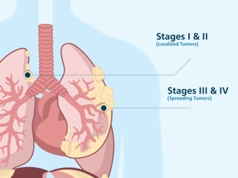
Plevra törəmələri
I və II mərhələ
III və IV mərhələ

Slide 50
Plevra törəmələri
Birincili
törəmələr
Lokal mezotelioma,
diffuz bədxassəli mezotelioma
Metastatik
törəmələr
Digər üzvlərin bədxassəli şişlərinin
plevraya metastazı nəticəsində.

Slide 51
Lokal mezotelioma
Subplevral fibroz toxumadan inkişaf edir
70% halda xoşxassəli, 30% halda bədxassəli olur
Belə xəstələrin 50% - də azbestoz ilə təmas görülür
Azbestoz metabolizmə uğramır və bütün ömür boyu bədəndə qalır
amphibole asbestos

Slide 52
Lokal mezotelioma
Mezotelioma – girdə və ya oval şəklində törəmə olub yaxşı qan təchizatına malik kapsula ilə əhatə olunur.
Parietal plevra üzərində çoxlu düyünlər

Slide 53
Lokal mezotelioma
Bədxassəli mezotelioma lokal olaraq başlayır və zaman keçdikcə qarşı tərəfin plevrasına da yayılar. Uzaq metastazlar nadirdir.

Slide 54
Lokal mezotelioma
Kiçik ölçülü mezotelioma klinik olaraq asimptomatikdir.
Böyük ölçülü şişlər zamanı törəmənin lokalizasiyasına müvafiq döş qəfəsi qabarır, perkutor səs kütləşir,tənəffüs zəifləyir,ağrı olur
Diaqnozun qoyulmasında KT və rentgenoloji müayinə mühüm rol oynayır. Diaqnozu dəqiqləşdirilməsi məqsədilə törəmənin punksion aspirasion biopsiyası aparılır (şişin morfoloji strukturunun dəqiqləşdirilməsi məqsədi ilə histoloji və sitoloji müayinə).

Slide 55
Diaqnostikası
Mezoteliomanın diaqnozunun qoyulmasında həmçinin 3 marker istifadə olunur
mezotelin
meqakariosit stimullaşdıran faktor
osteopontin
Soluble mesothelin-related protein (SMRP) – qanda SMRP səviyyələri şişin böyüməsilə paralel gedir və müalicənin effektivliyinin təyinində köməkçidir.

Slide 56
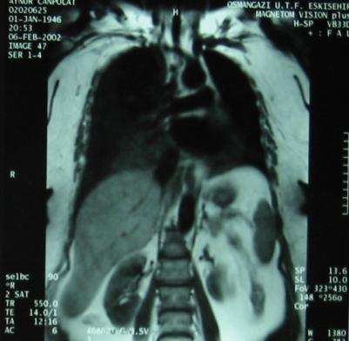
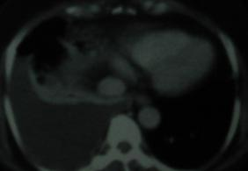
Diaqnsotikası

Slide 57
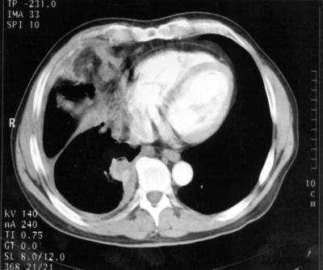
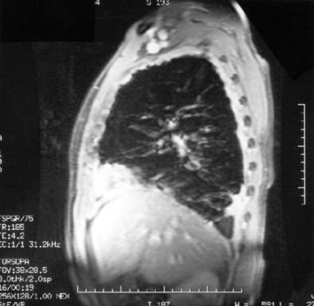
KT və MRT

Slide 58
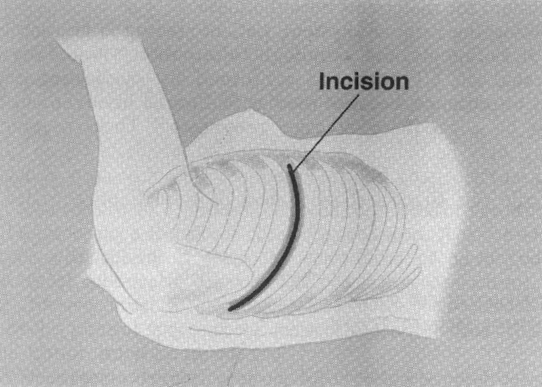
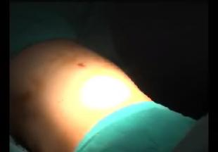
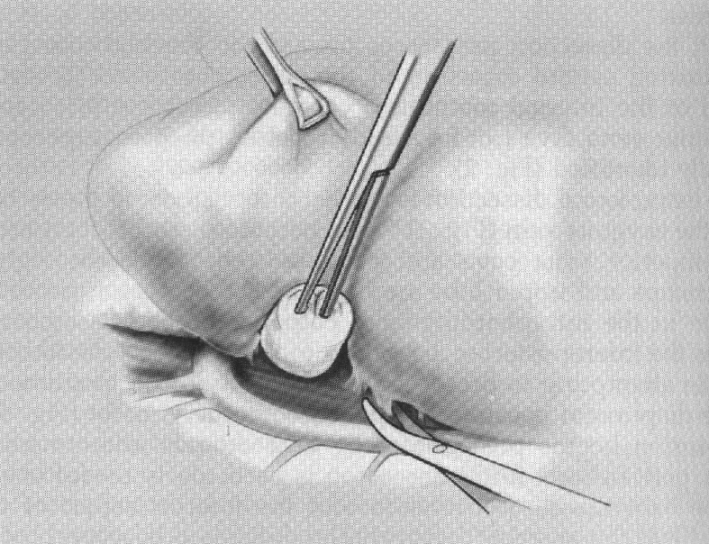
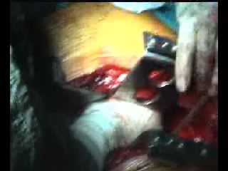
Müalicəsi
Torakotomiya
Ekstraplevral
disseksiya

Slide 59
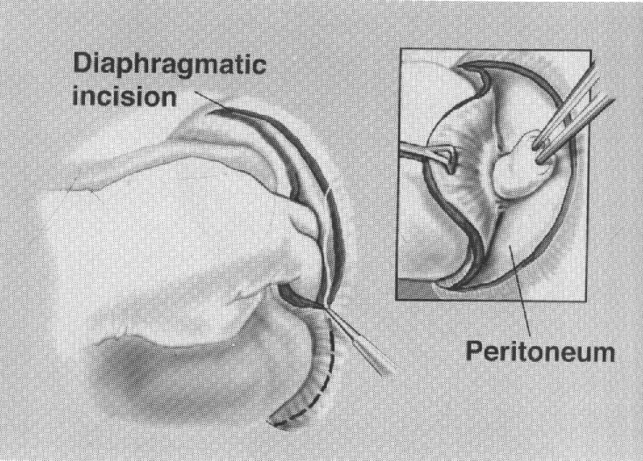
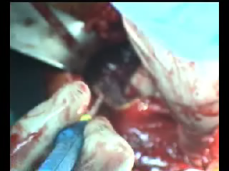
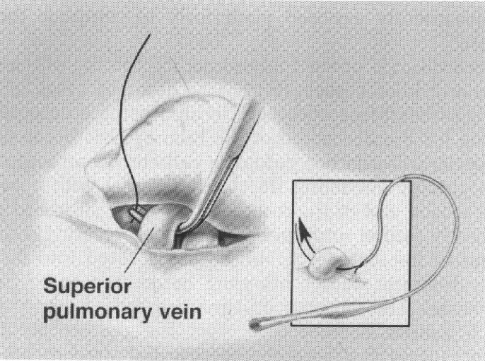
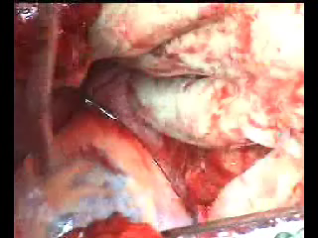
Müalicəsi
Diafraqmanın
çıxarılması
Perikardın
rezeksiyası
və pulmonar
damarların
disseksiyası

Slide 60
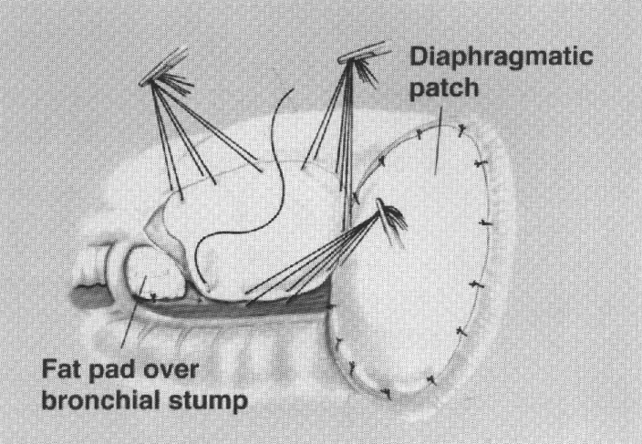
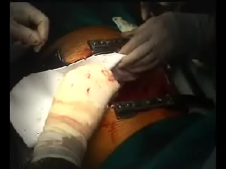
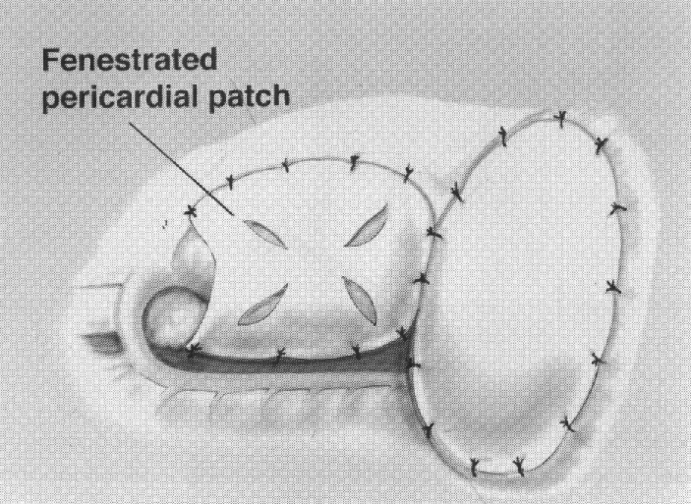
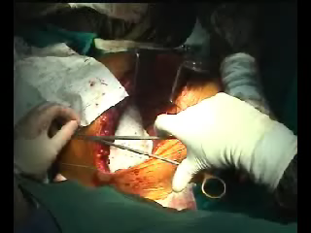
Müalicəsi
Diafraqma və perikardın
rekonstruksiyası
Rekonstruksiyadan
sonrakı görüntü

Slide 61
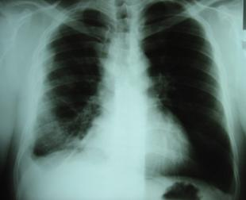
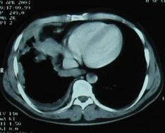
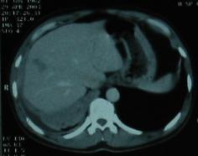
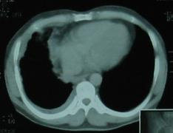
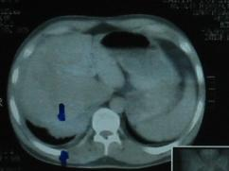
Pre-Post Neoadyuvant Kimyaterapiya
kimyaterapiyadan əvvəl
kimyaterapiyadan sonra

Slide 62
Diffuz bədxassəli mezotelioma
Etiologiyasında əsas yeri: asbest, silikat tutur
Sağtərəfli 60%
Soltərəfli 35%
İkitərəfli 5%

Slide 63
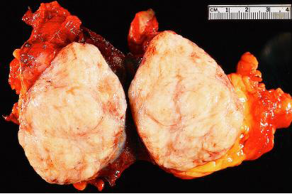
Müalicəsi
Kimyaterapiya
Cərrahi

Slide 64
Diqqətinizə görə təşəkkürlər.

Slide 65


www.bck.az
Azərbaycan Tibb Universitetinin I-Cərrahi Xəstəliklər kafedrası

